Slide 1

试用期工作总结&转正答辩
系统BU---终端及卫星开发部---胡思奇
2021年01月20日

Slide 2
自我介绍
岗位职责
岗位评估

Slide 3
自我介绍与岗位职责
我是终端开发部的胡思奇，7月10日入职金信诺。我是湖南娄底人，2014年毕业于重庆工商大学，从2016至今一直在从事路由器相关产品的开发工作，有丰富的前端开发经验，很高兴加入金信诺这个大家庭。
目前在终端开发部做WIFI6路由器的嵌前端web开发工作，职位是前端web开发工程师，主要负责路由器WEB前端功能的设计、开发与实现，包括以下内容：
上网设置、WIFI设置、访客网络、 DHCP设置；
防火墙、家长控制、端口转发；
软件备份升级、IPV6、DDNS/UPNP/VPN等功能；
网络拓扑图、终端管理；
WIFI相关功能的调试工作；
入职半年以来，我工作认真负责，与部门领导同事配合默契，在保证工作进度的同时，确保功能实现简洁高效，努力提高代码质量，同时深入理解产品与 客户需求，不断改进产品的软件功能，积极解决开发过程中遇到的技术难点与重点，提高产品质量，完全胜任本岗位需求。

Slide 4
目 录
第一部分 试用期工作回顾
第二部分 难点及解决方案
第三部分 转正后工作规划
第四部分 个人思考与建议

Slide 5
试用期工作回顾
月份 | 工作事项 | 完成情况
7月 | 1. 搭建后台管理开发环境，实现前后台彻底分离环境 | 完成
8月 | 根据产品需求，实现WEB UI布局 完成WEB登录界面设计，开发，调试 登录界面安全性能，权限设计 路由框架搭建 完成HOME页功能开发，上网设置页面 | 完成
9月 | 完成WIFI基本设置功能开发 完成WIFI高级设置功能开发 完成端口转发功能开发 实现防火墙功能 | 完成
10月 | 完成访客网络功能接口开发 完成MAC地址过滤、IP过滤 完成系统设置相关接口，参数导入导出，日志 完成DHCP相关功能 引导界面开发 | 完成
11月 | 完成家长控制功能接口开发 完成DDNS/UPNP/VPN 完成系统本地升级 完成静态IP地址绑定功能 实现主机远程升级 已发版本BUG解决 | 完成
12月 | IPv6功能调试 中英文国际化，编写自动翻译软件 从机本地升级实现 已发版本BUG解决 | 完成
1月 | Web页面中文评审，英文评审 | 完成

Slide 6
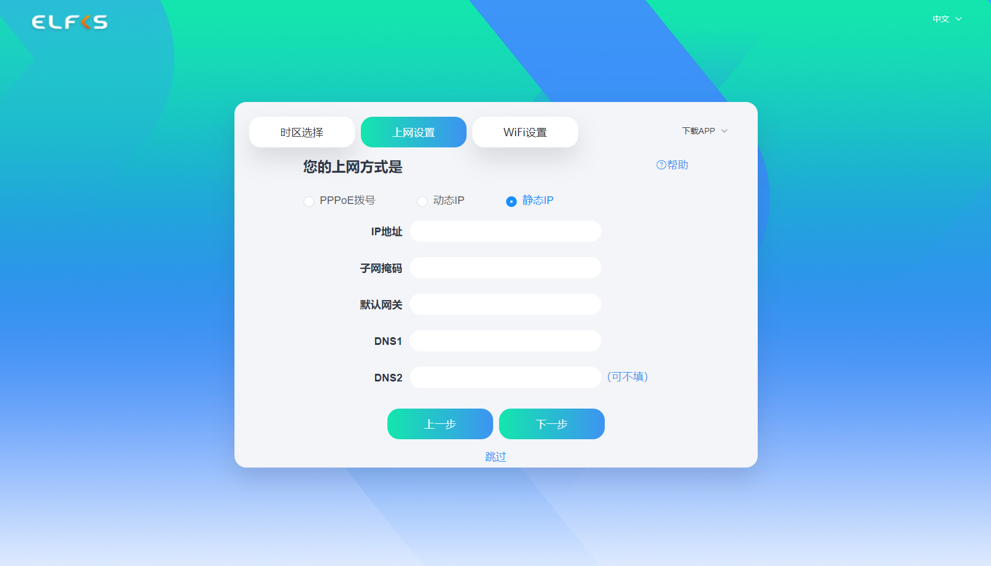
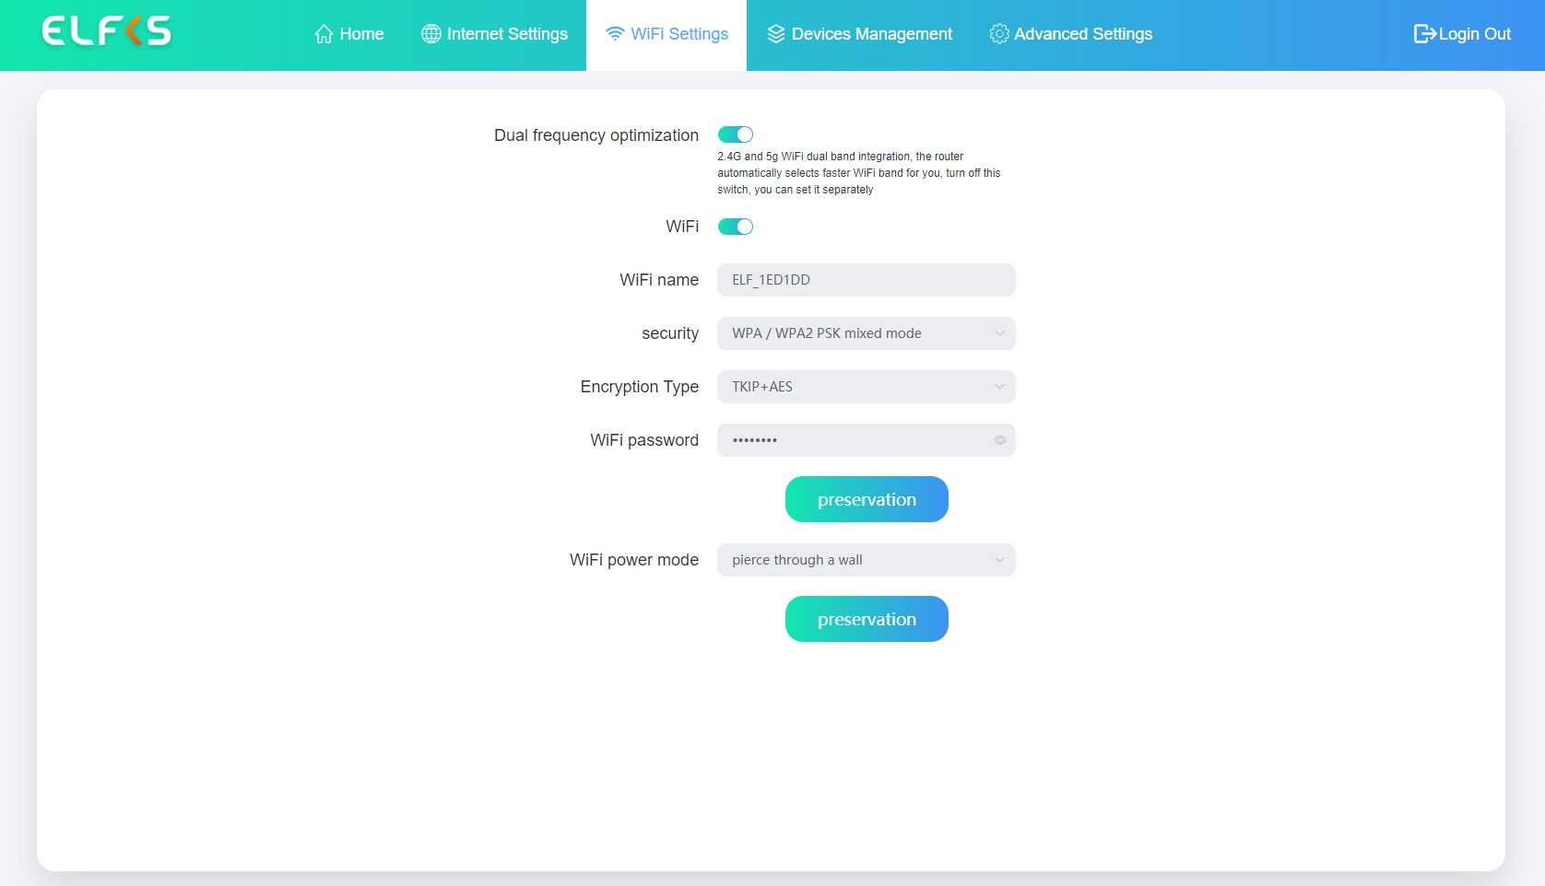
导航与无线设置主界面

Slide 7
难点及解决方案
WEB前后端分离框架vue后台管理系统框架设计
需求： 前端web与后端LUA脚本之间的交互需要独立开来，方便前端与后端开发人员的自测与对接
现状： LUCI框架原始web采用js与lua语言混合编程，前端人员需要了解后台实现， 前端页面修改需要改动嵌入后台代码的页面
解决方案：建立与后台完全分离的vue后台管理系统框架，前后台完全分离，只通过接口对接数据
登录权限管理，安全性能实现
需求： 前端界面只有在输入正确密码后才能实现多界面查看，在默认无操作五分钟跳出系统界面，进入登录界面
解决方案：通过请求接口带token进行请求，token失效，跳出界面；监控web界面，五分钟无鼠标，按键操作退出主界面进入登录界面
3. 中英文国际化
需求：界面实现多语言切换
解决方案： 导出界面所有中文，编写中文转译多语言脚本程序，校正语言
网络拓扑图的实现
需求：实现多节点多层次拓扑结构实现，并能实现图片一一对应节点，编辑节点
解决方案：使用canvas画出节点，进行递归循环，对每个节点进行单独编辑

Slide 8
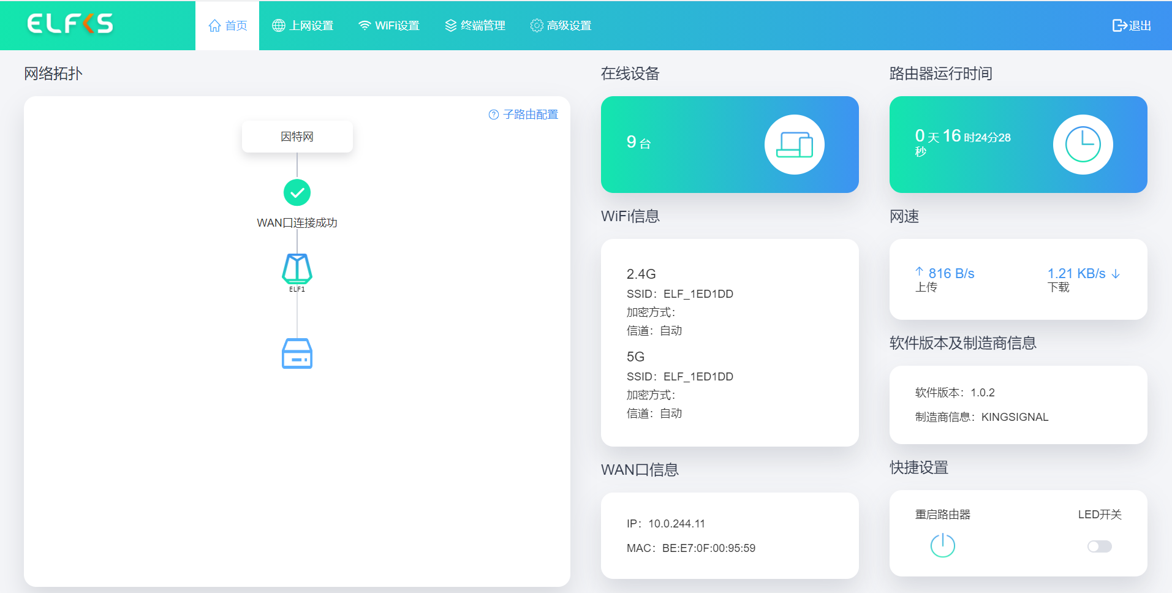
主页网络拓扑图

Slide 9
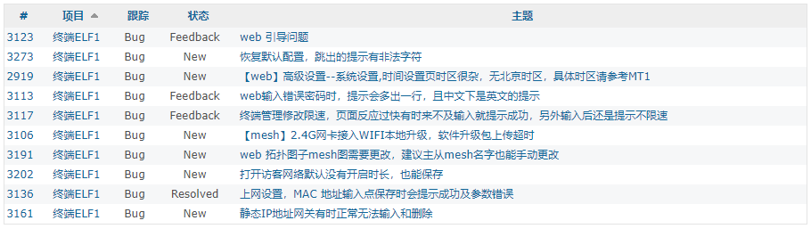
转正后工作规划
1.遗留的已发布版本BUG的处理
2. Web页面英文界面优化，兼容样式优化，页面加载速度优化
3. Web界面多主题切换，目前为蓝绿色浅色风格
现界面为路由器PC端界面，下个版本可以开发手机版本wap端界面

Slide 10


个人思考与建议
简洁性
路由器的Web UI应该尽量简洁，易懂
复杂功能和基本功能分割更加清楚
自动性
软件版本升级，支持高度自动升级功能
加强自测
对于产品，不管wifi性能，还是易用性，界面，客户端产品使用
多关注前沿
多关注其他产品的性能，通讯这个行业的发展趋向

Slide 11
谢谢~

